Slide 1
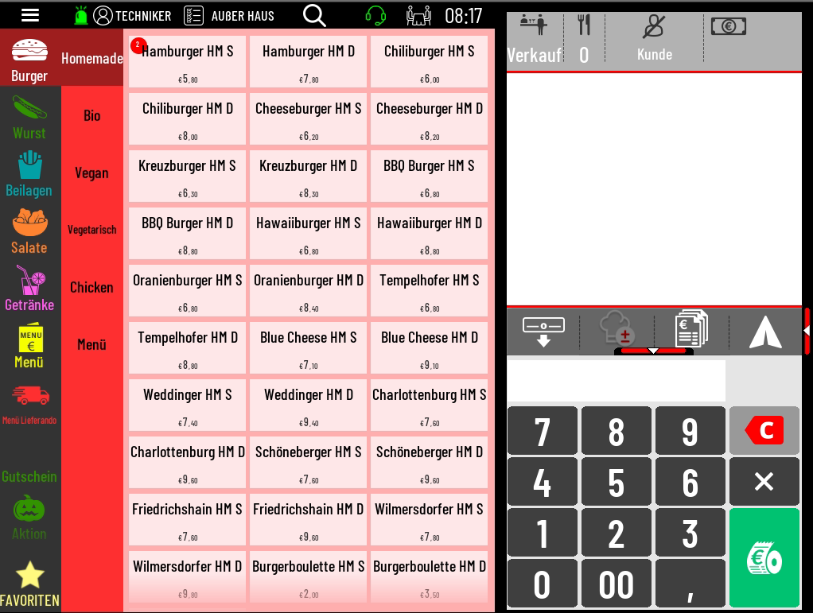
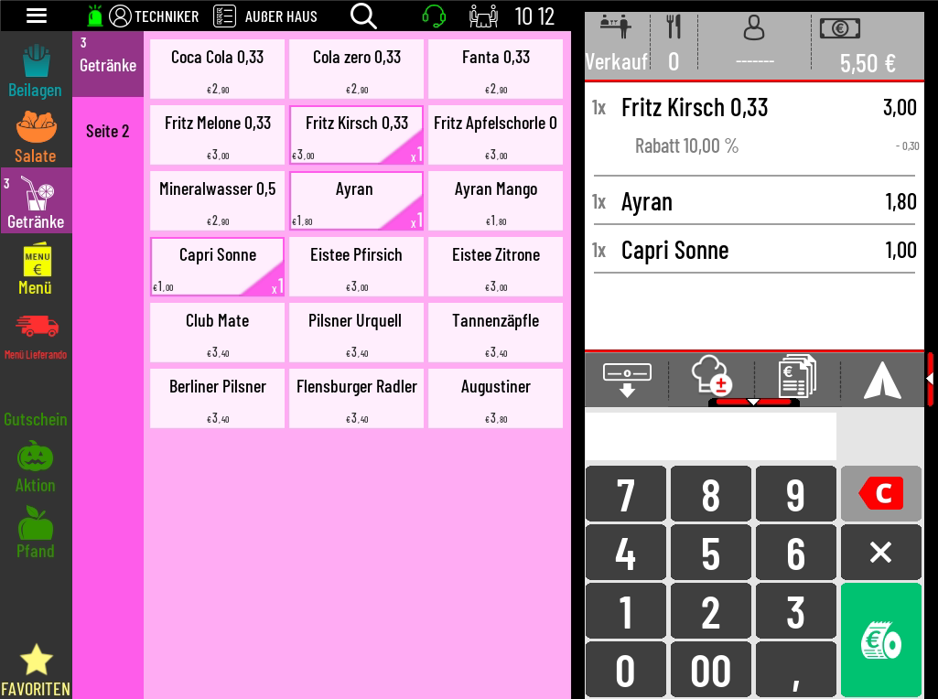

Gesamtrabatt vergeben
1. Zahlungsansicht öffnen.
1
1

Slide 2
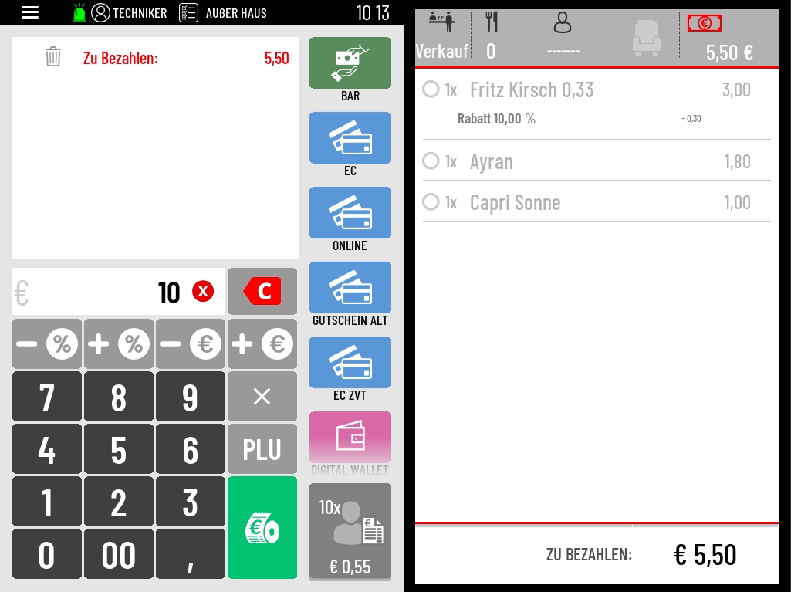
Gesamtrabatt vergeben
2. Rabattsumme eintragen z.B. „10“
3. „-%“ oder „-€“ auswählen
1
3
2

Slide 3
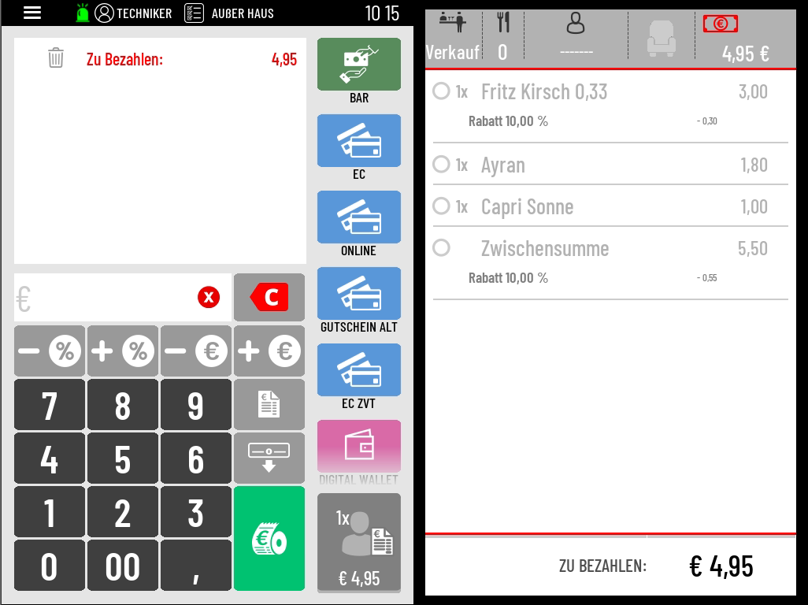
Gesamtrabatt vergeben
4. Rechnungssumme prüfen und Vorgang beenden.
1

